Slide 1



PISA va TIMSS xalqaro tadqiqot dasturlarining geografiya bo‘yicha o‘quvchilar bilimini tahlil qilish (Traning)

Slide 2
Reja:
01
PISA va TIMSS tadqiqotlarida geografiya fani o‘rni
02
O‘quvchilar geografiya bilimlarini baholashda PISA va TIMSS yondashuvlari
03
O‘quvchilarning geografiya bilim darajasi: PISA va TIMSS natijalari tahlili
04
O‘zbekistonda PISA va TIMSS tadqiqotlariga qatnashish

Slide 3

PISA va TIMSS xalqaro tadqiqot dasturlarining geografiya bo‘yicha o‘quvchilar bilimini tahlil qilish nima

Slide 4
XALQARO TADQIQOT DASTURLARI
PISA (Programme for International Student Assessment) o‘quvchilarning savodxonligini baholash bo‘yicha xalqaro tadqiqot dasturi bo‘lib, dasturning asosiy maqsadi o‘n besh yoshli o‘quvchi yoshlarning, matematika va tabiiy fanlar bo‘yicha savodxonlik darajalarini hamda ijodiy fikrlash ko‘nikmalarini turli xil testlar ko‘rinishida baholashdan iboratdir.
TIMSS (Trends in International Mathematics and Science Study) xalqaro tadqiqotining asosiy maqsadi boshlang‘ich va o‘rta maktablarda matematika va tabiiy fanlar bo‘yicha ta’lim sifatini qiyosiy baholashdan iborat. Har to‘rt yilda bir marta 4-8-sinf o‘quvchilarining ta’limdagi yutuqlari, jumladan, ularning nafaqat bilim va ko‘nikmalari, balki fanlarga bo‘lgan munosabati, qiziqishlari va o‘qishga bo‘lgan motivatsiyasi ham baholanadi.

Slide 5
O‘quvchilar tabiiy fanlar bo‘yicha savodxonlik kompetensiyalarini quyida keltirilgan ilmiy bilish turlari aks etgan baholash vositalari yordamida namoyish etadilar:
1
2
fizik sistemalar (fizika va kimyo), tirik sistemalar (biologiya), Yer va Koinot haqidagi (geografiya, geologiya, astronomiya) fanlarning mazmunini bilish;
ilmiy ma’lumot (bilim)lar olish uchun qo‘llaniladigan turli xil metodlarni, shuningdek, standart tadqiqot jarayonlarini bilishga oid metodologik bilim;
3
epistemik bilim, ya’ni bizning ilmiy tasavvurlarimiz ilmiy tadqiqot metodlari imkoniyatlarini tushunishimiz natijasiga aylanishi, ularning asoslanishi, shuningdek, faraz, gipoteza va kuzatish kabi tushunchalarning mazmun-mohiyatini bilish.

Slide 6

PISA va TIMSS tadqiqotlarida geografiya fani o'rni
Geografik bilim va ko'nikmalar
Global miqyosda taqqoslash
PISA va TIMSS tadqiqotlari geografiya bilimlarini baholashga qaratilgan, chunki bu fan o'quvchilarning dunyo haqida tushunchaga ega bo'lishlariga yordam beradi.
Tadqiqotlar turli mamlakatlardagi o'quvchilarning geografiya bilimlarini taqqoslash imkonini beradi.

Slide 7
PISA va TIMSS xalqaro tadqiqot dasturlari haqida umumiy ma’lumot
PISA dasturi 2000 yildan boshlab o‘tkazilayotgan xalqaro tadqiqot bo‘lib, BMT tomonidan tashkil etilgan va uning boshqaruvini OECD amalga oshiradi.
TIMSS dasturi, 1995 yilda tashkil etilgan va xalqaro ta’lim tadqiqotlarining eng yirik tadqiqotlaridan biridir.
PISA va TIMSS tadqiqotlarida olingan natijalar o‘quvchilarning ta’lim tizimlaridagi yutuqlarini va kamchiliklarini ko‘rsatadi.
PISA va TIMSS dasturlari, global ta’lim tizimining samaradorligini baholash va o‘quvchilarning bilim darajasini aniqlashda muhim vosita hisoblanadi

Slide 8
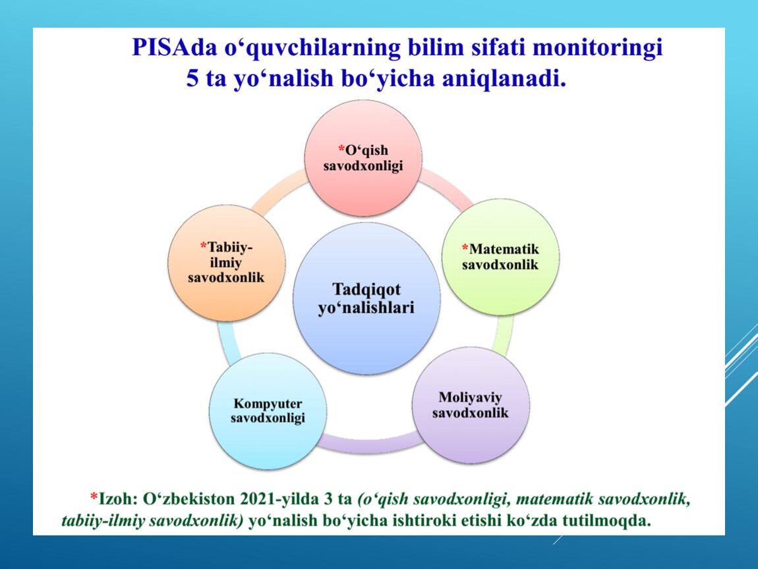

Slide 9
O'quvchilarning geografiya bo'yicha natijalarini yaxshilash yechim yo'llari
Amaliy mashg'ulotlar
1
Amaliy mashg'ulotlarni ko'paytirish, xaritalar bilan ishlashni o'rgatish, geografiya bilan bog'liq tadqiqotlar olib borish.
Zamonaviy texnologiyalar
2
Darslarda zamonaviy texnologiyalarni qo'llash, virtual sayohatlar, interaktiv xaritalar, geografik ma'lumotlarni tahlil qilish dasturlarini ishlatish.
O'quv materiallari
Geofizika, geografik hodisalar, ekologik muammolar, geografik tadqiqotlar haqida ma'lumot beradigan qiziqarli o'quv materiallarini yaratish.
3

Slide 10
O'quvchilar geografiya bilimlarini baholashda PISA va TIMSS yondashuvlari
PISA
TIMSS
PISA tadqiqotlari o'quvchilarning geografik bilimlarini amaliy hayotga qo'llash qobiliyatini baholashga qaratilgan.
TIMSS tadqiqotlari o'quvchilarning geografiya fani bo'yicha nazariy bilimlarini tekshiradi.

Slide 11

O'quvchilarning geografiya bilimlaridagi kuchli va zaif tomonlari
Kuchli tomonlar
Zaif tomonlar
O‘quvchilar dunyo mamlakatlari va mintaqalarining geografik joylashuvi haqida yaxshi bilimga ega
O‘quvchilar geografik xaritalarni o‘qish, geografik ma’lumotlarni tahlil qilish va geografik muammolarni hal qilishda qiyinchiliklarga duch kelishadi

Slide 12
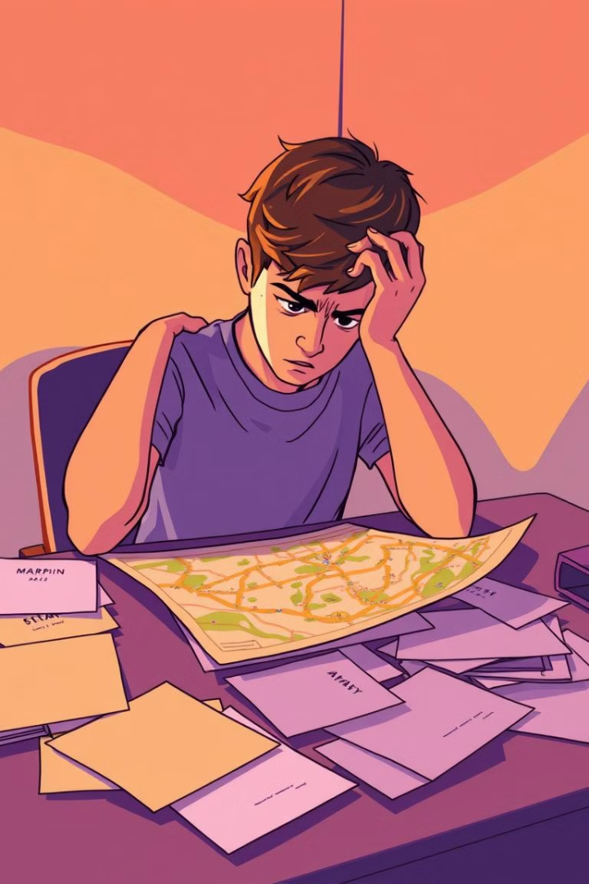
O'quvchilarning geografiya tayyorgarligi uchun muammolar va yechimlar
O'quvchilarning qiziqishining pastligi
O'qituvchilarning malakasining yetarli emasligi
Geografiya fani o'quvchilarga qiziqarli emas deb hisoblanadi, chunki ular uning amaliy foydasini ko'rmaydilar.
Ba'zi o'qituvchilar zamonaviy o'quv uslublari, interaktiv texnologiyalar, amaliy mashg'ulotlarni tashkil qilishni bilishmaydi.
O'quv dasturlarining eskirganligi
O'quv dasturlari zamonaviy talablarga mos kelmaydi, zamonaviy texnologiyalar, global muammolar, ekologik masalalarni o'z ichiga olmaydi.

Slide 13

O'quvchilarning geografiya bilim darajasi: PISA va TIMSS natijalari tahlili
O'zbekistonda
Ko'plab
PISA va TIMSS tadqiqotlari natijalariga ko'ra, o'zbekistonlik o'quvchilarning geografiya bo'yicha bilim darajasi o'rtacha.
O'quvchilar geografik xaritalarni o'qish, geografik ma'lumotlarni talqin qilish va geografik muammolarni hal qilishda qiyinchiliklarga duch kelishadi.

Slide 14
O‘quvchilarning geografiya bilim darajasi: PISA va TIMSS natijalari tahlili
01
Ilmiy - uslubiy ishlar natijalarini o‘quvchilarning bilimlariga ta’siri
02
O‘qituvchilarning pedagogik faoliyatini baholash
03
Ilmiy tadqiqotlar va ularning natijalari
04
Ta’lim jarayonida o‘qituvchining faol ishtiroki

Slide 15


O'zbekistonda PISA va TIMSS tadqiqotlariga qatnashish
O'zbekistonning xalqaro tadqiqotlarda ishtirok etishi
1
O'zbekiston 2015-yildan boshlab PISA va TIMSS tadqiqotlariga qatnasha boshladi.
O'quvchilarning bilim darajasini baholovchi muhim ko'rsatkich
2
Tadqiqot natijalarini tahlil qilish o'quvchilarning geografiya bilimlarini yaxshilash uchun muhim ahamiyatga ega.

Slide 16

Xulosa va takliflar
O‘quvchilarning geografiya bo‘yicha bilimlarini yaxshilash uchun amaliy mashg‘ulotlarni ko‘paytirish, zamonaviy texnologiyalarni qo‘llash, o‘quv dasturlarini yangilash, o'qituvchilar malakasini oshirish kerak

Slide 17

X U L O S A

Slide 18
Faol ishtirokingiz
uchun rahmat!

